Slide 1

Robotumuz: CERBERON
Rekabetçi Bir Robotun Arkasındaki Temel İlkeler

Slide 2
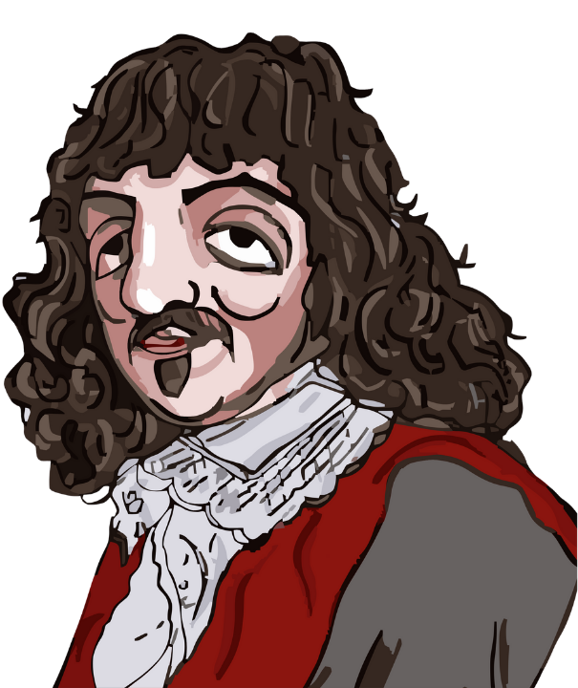
İçerik…
→ 2025-26 Oyunu, Strateji, Yarışma
→ Robotumuz, Kabiliyetleri
→ Tasarımımızın İmalat Süreci
→ Mekanik Tasarımımız, Tüyolar
→ Elektronik Donanımımız ve Temelleri
→ Yazılım, Mantık, Temeller

Slide 3
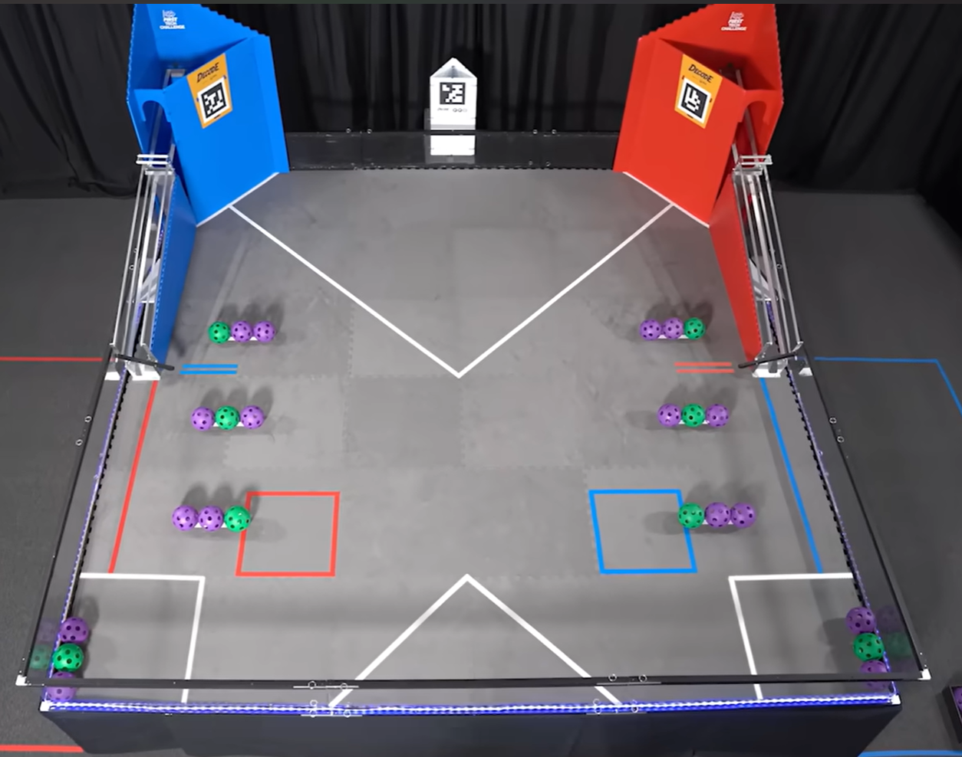

2025-26 Oyunu Strateji
Yarışma

Slide 4
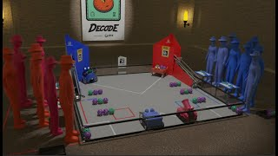

Slide 5
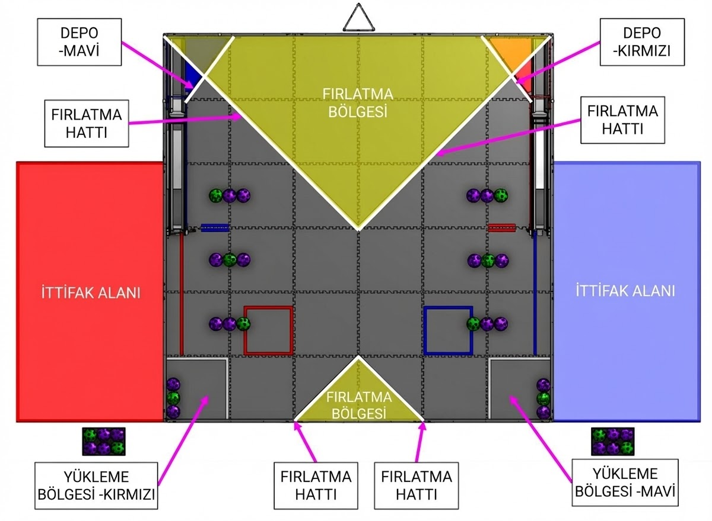

Slide 6
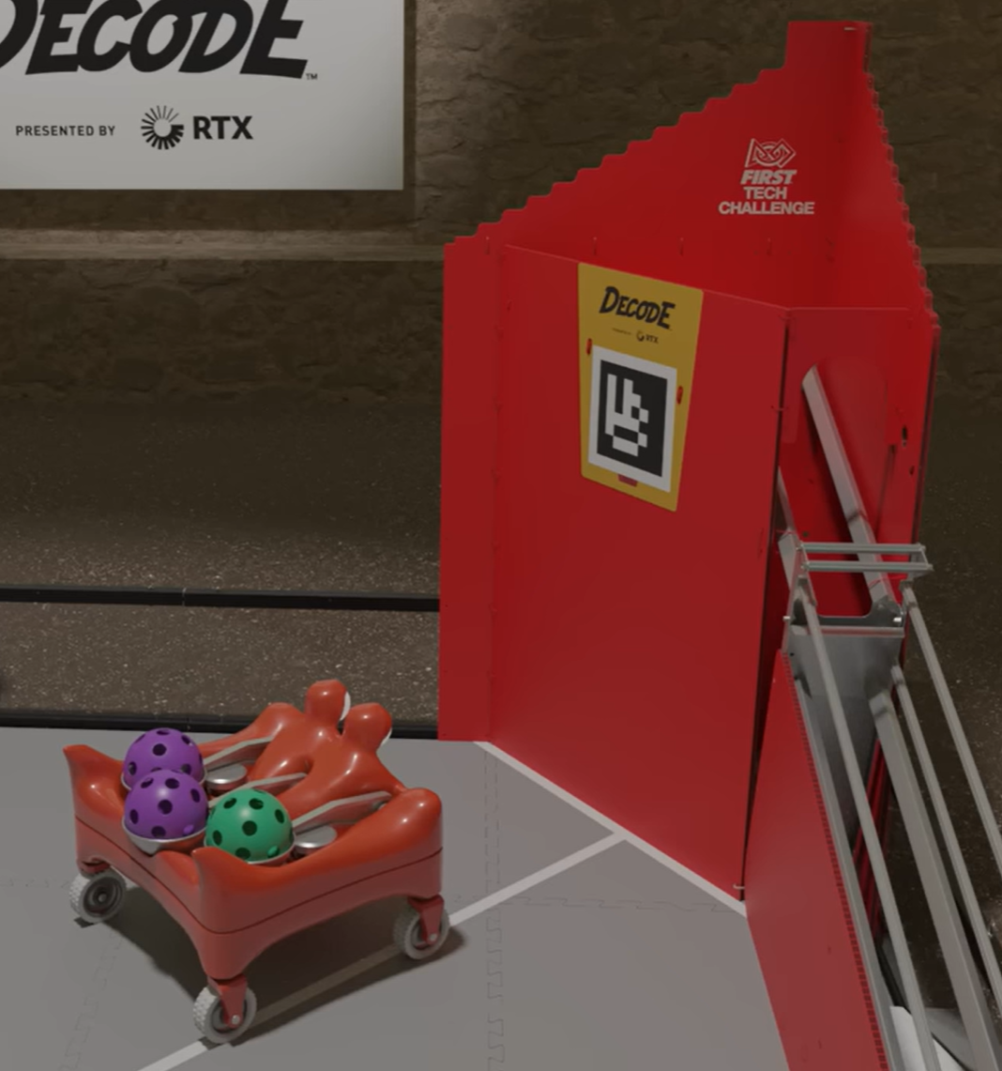
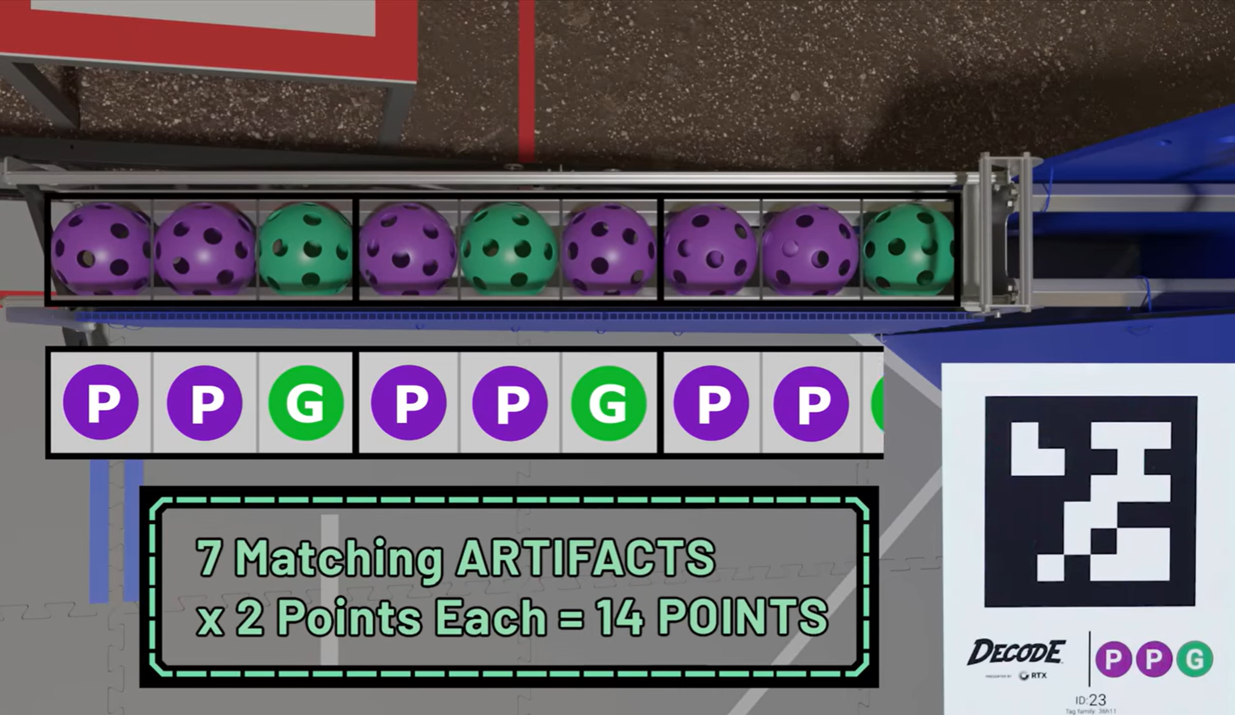
Top Atma ve Decode

Slide 7
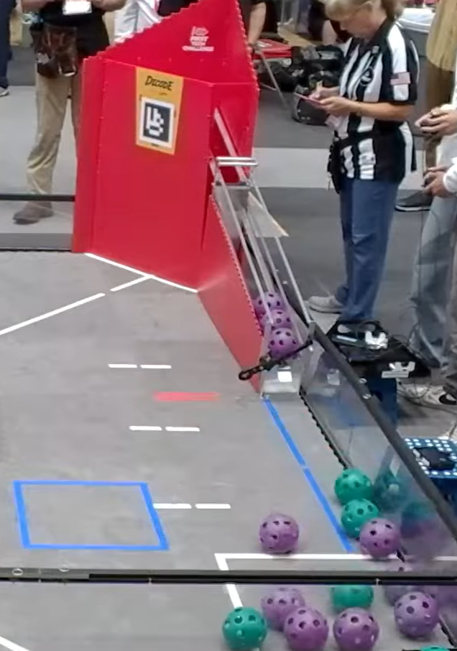
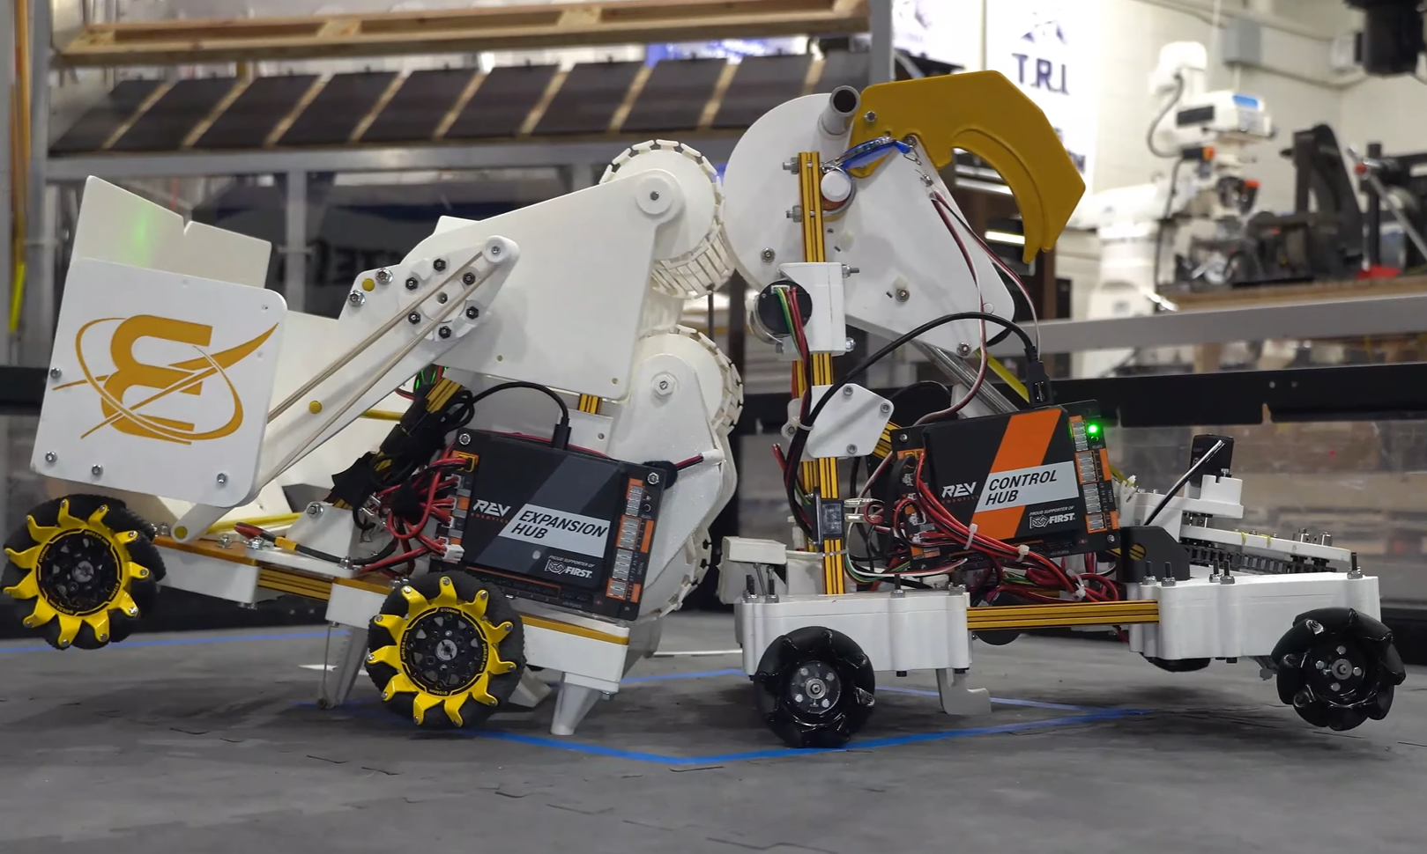
Park Etme & Top Alma

Slide 8
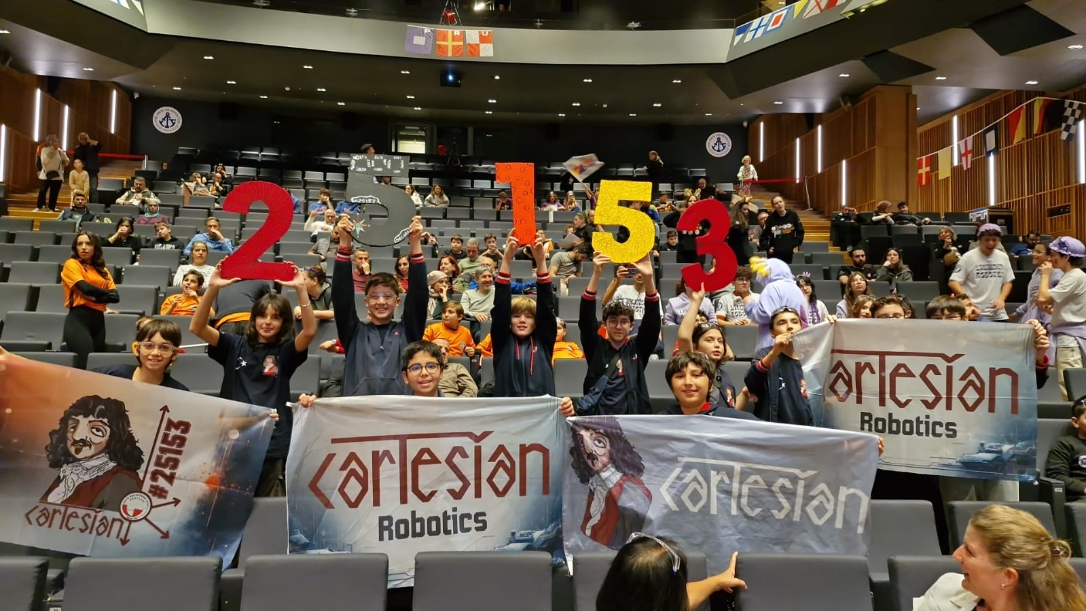

Slide 9
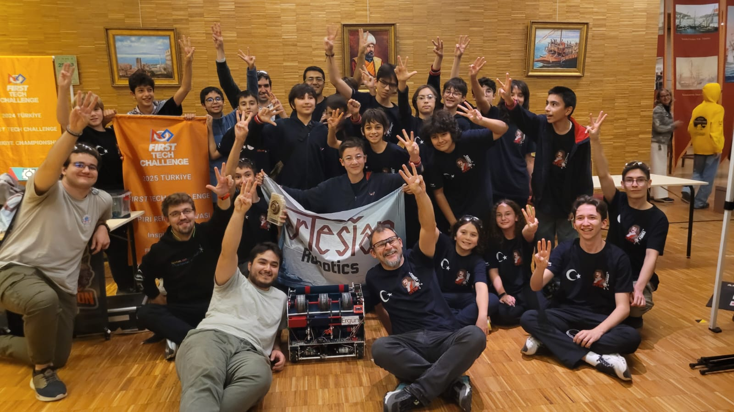

Slide 10

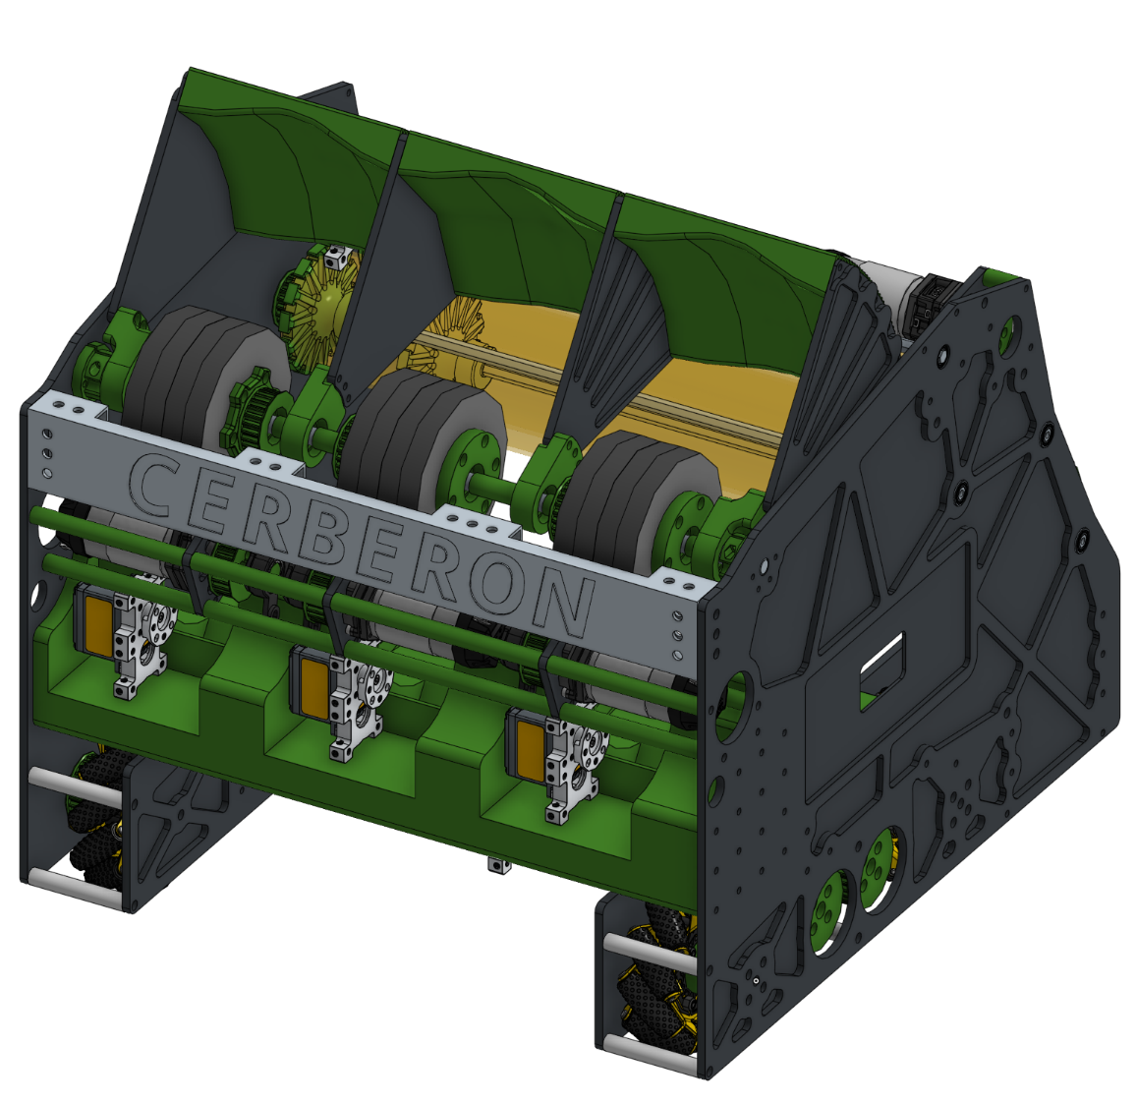
Robotumuz
CERBERON
Kabiliyetler

Slide 11
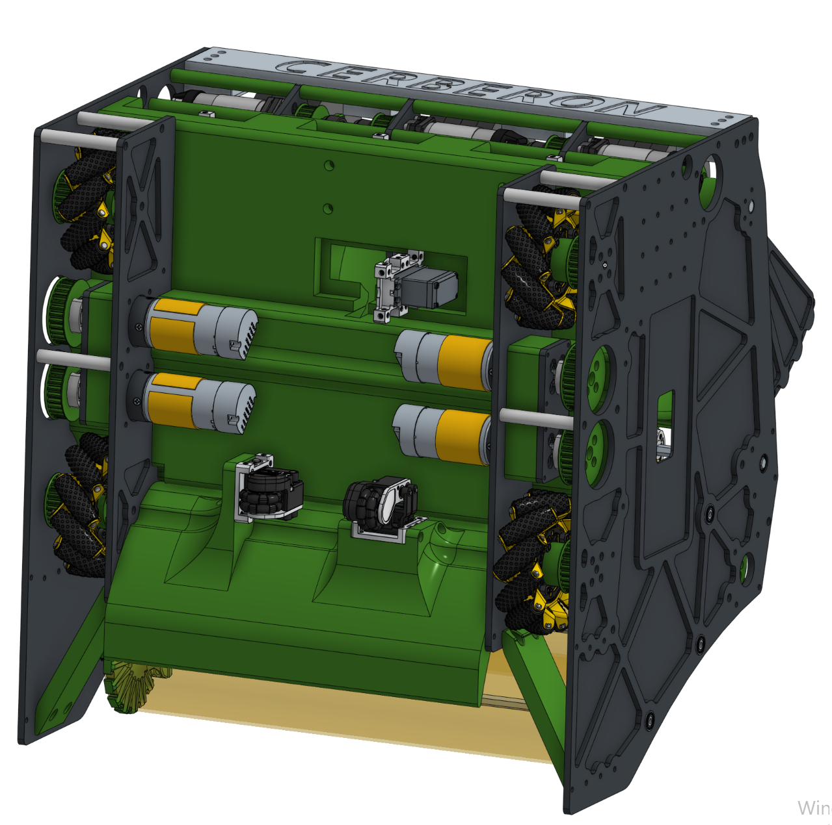
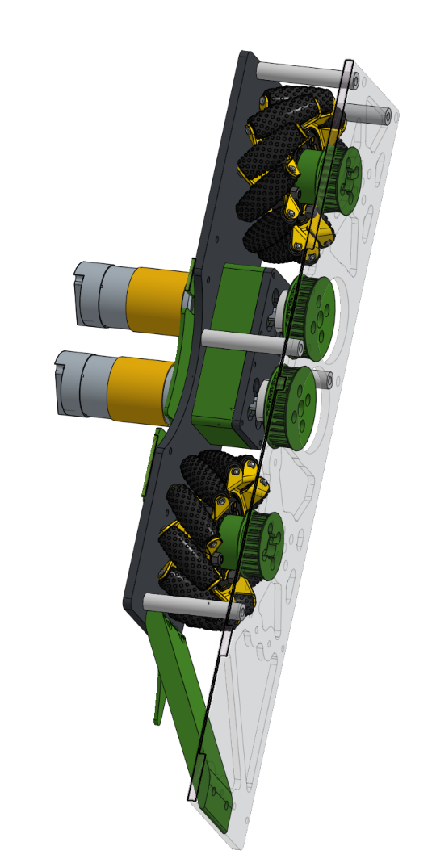
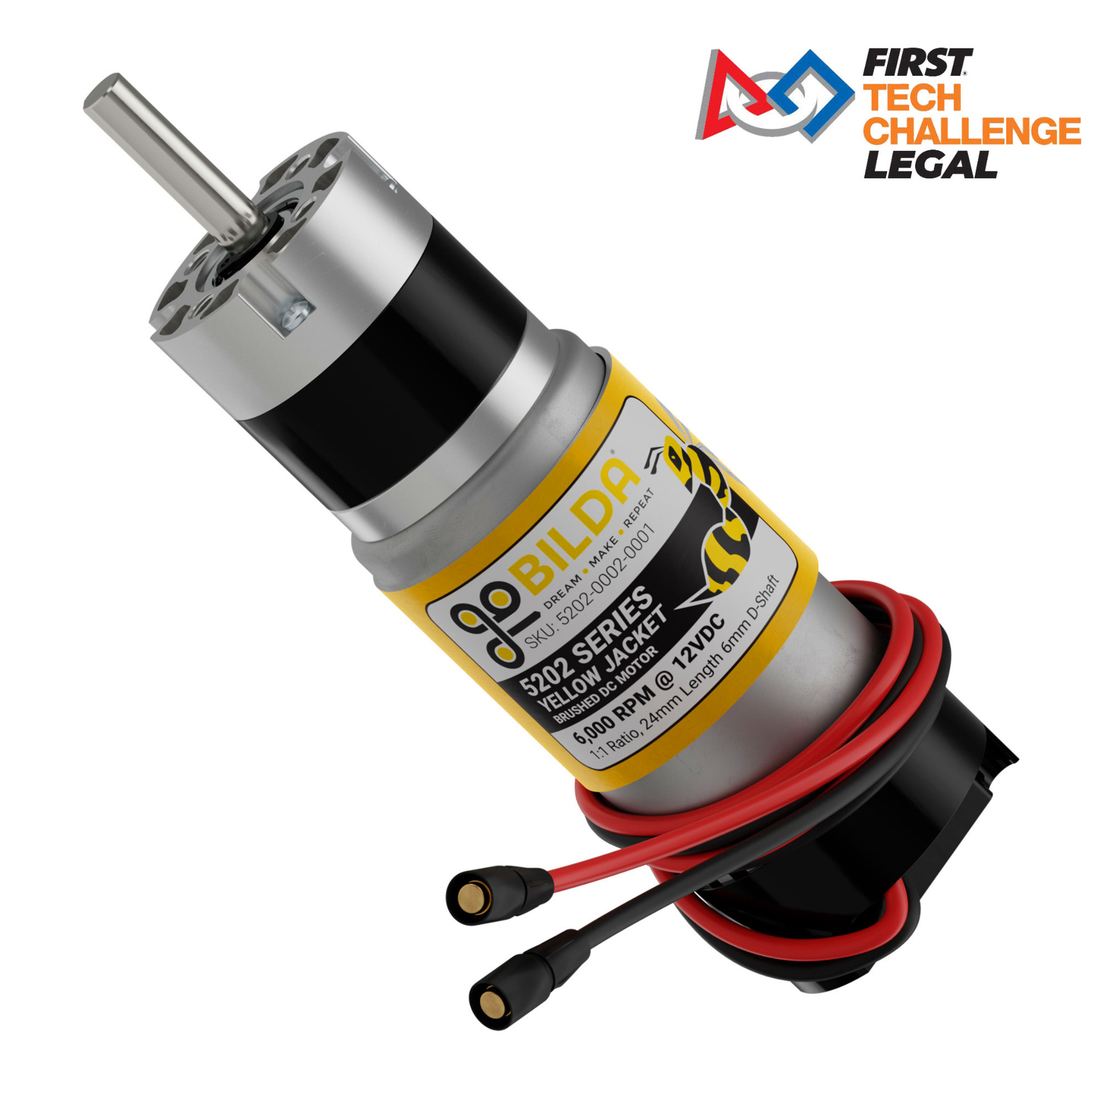
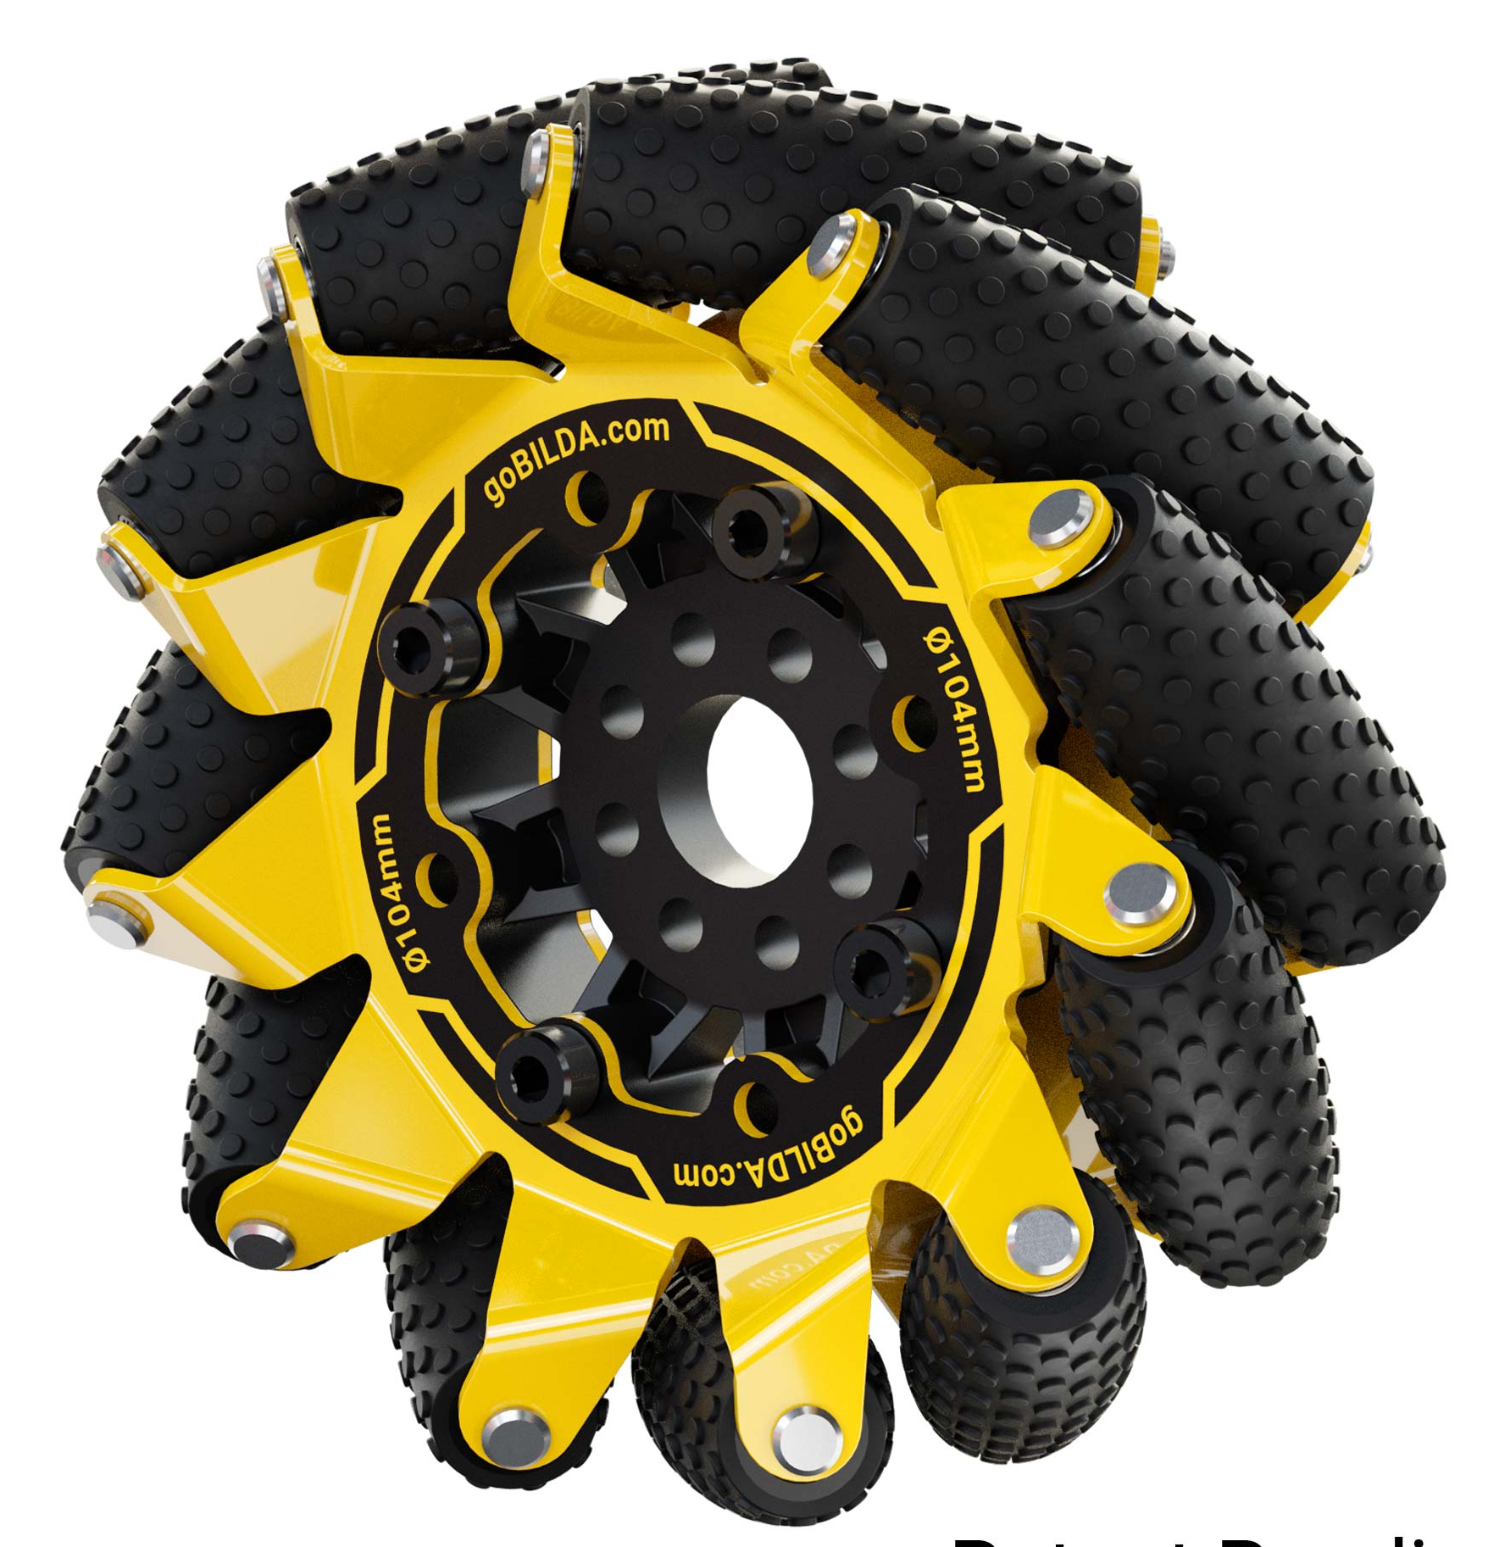
Drivetrain

Slide 12
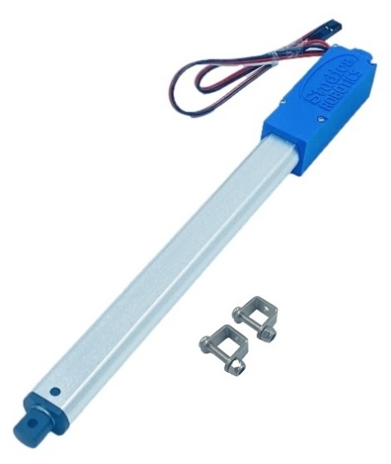
Lift ???

Slide 13
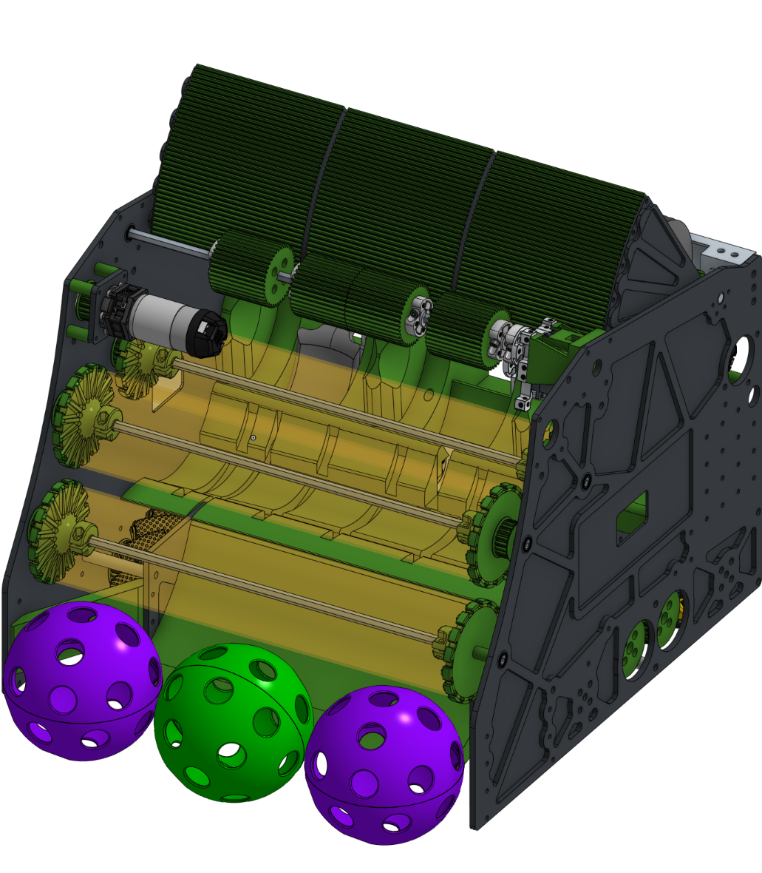
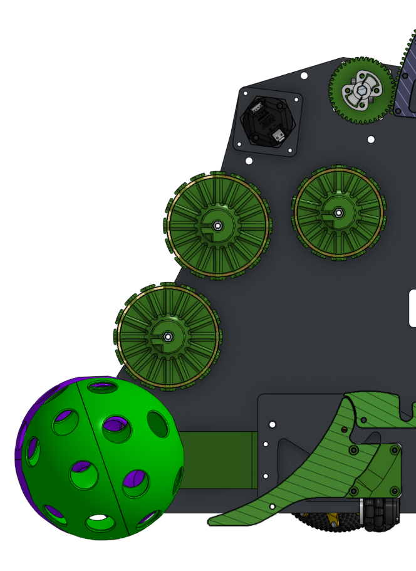
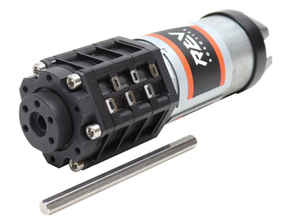
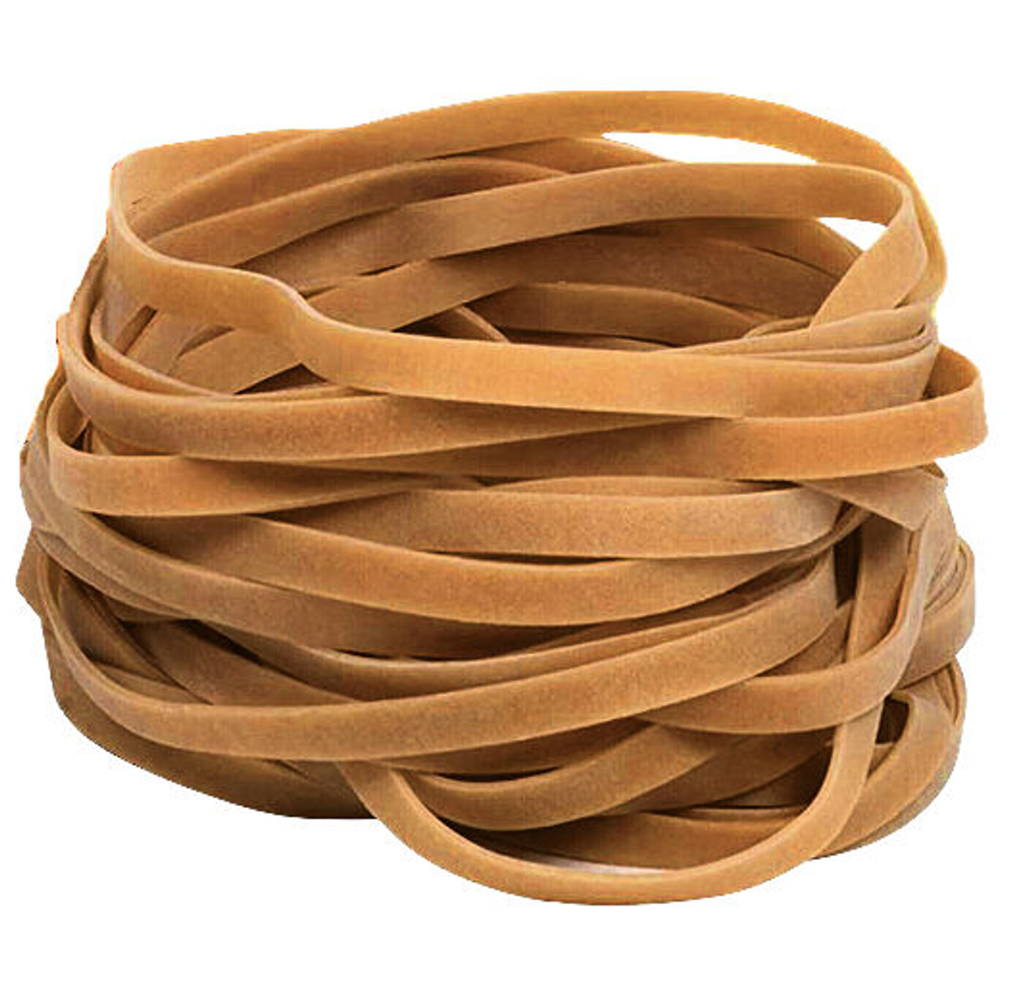
Intake

Slide 14
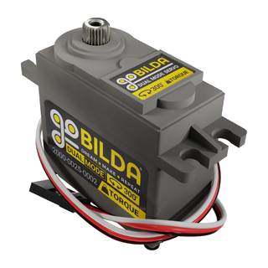
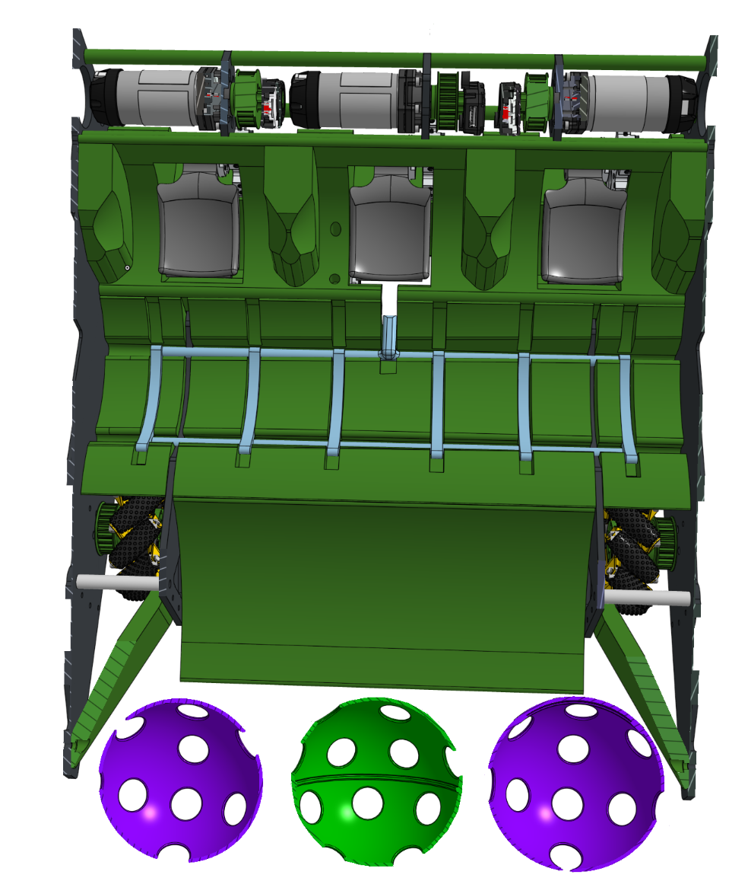
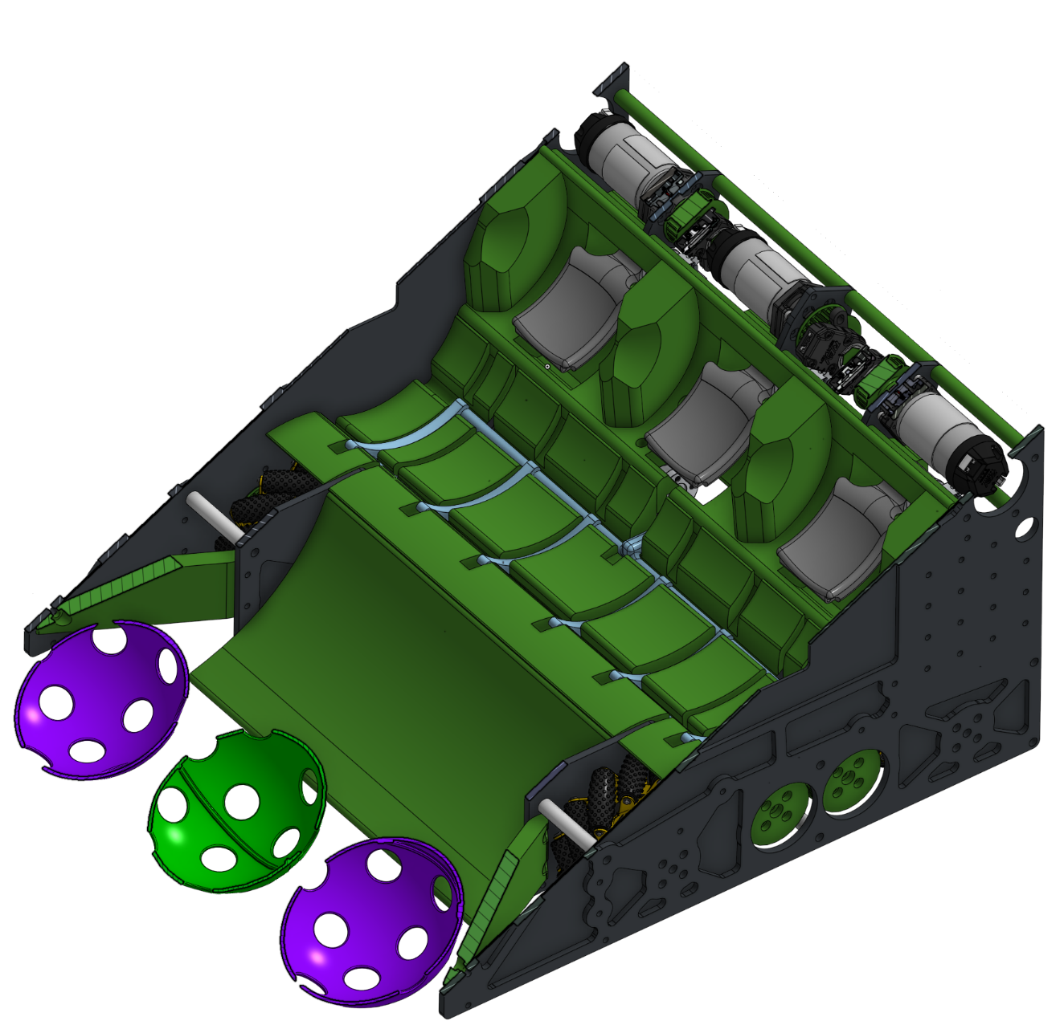
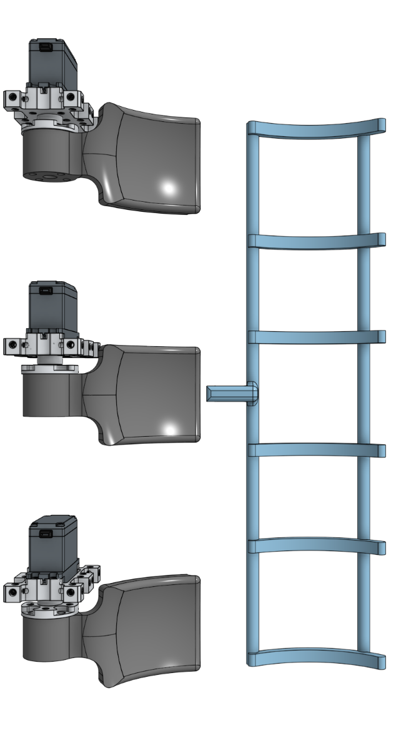
Funnel

Slide 15
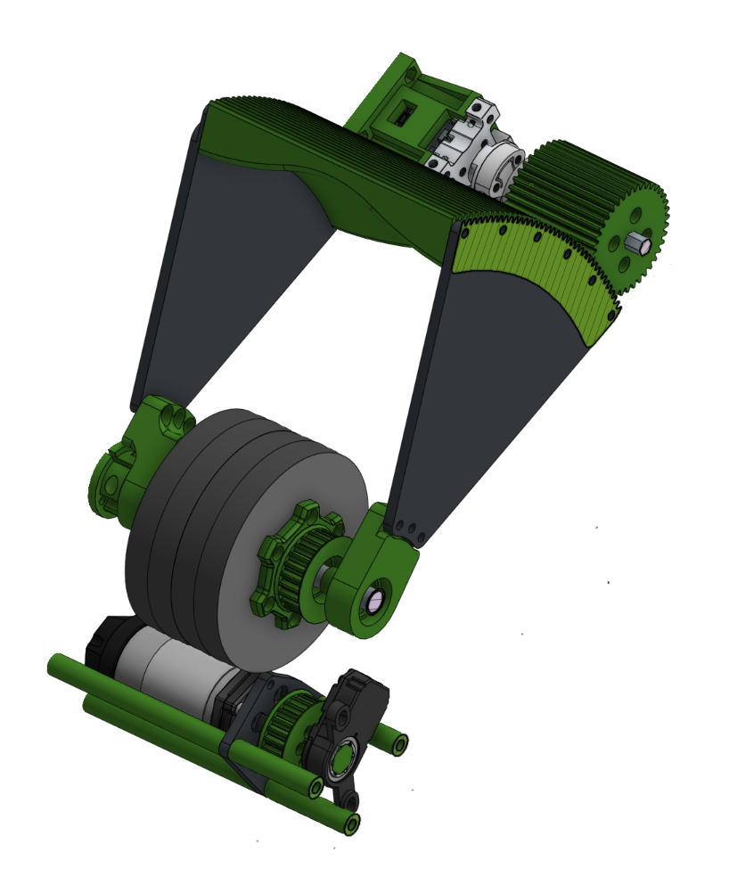
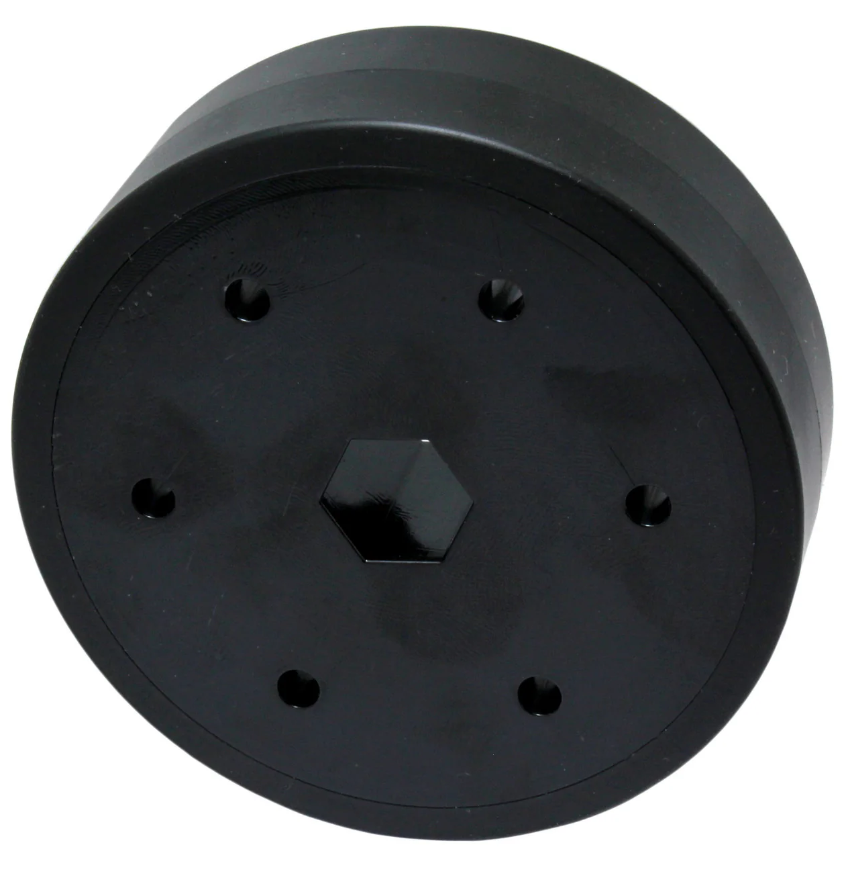
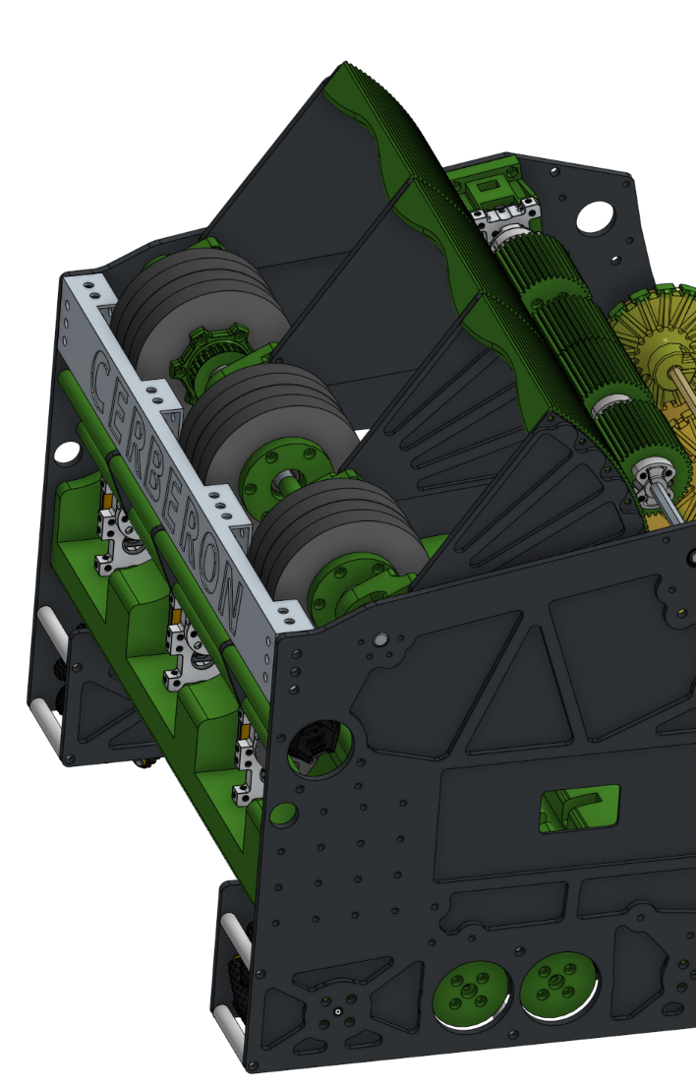
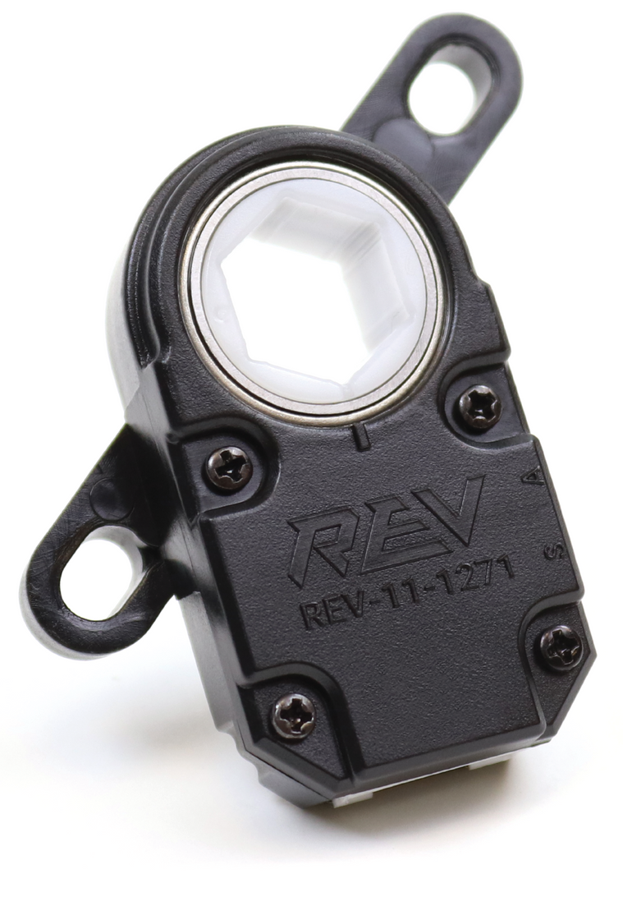
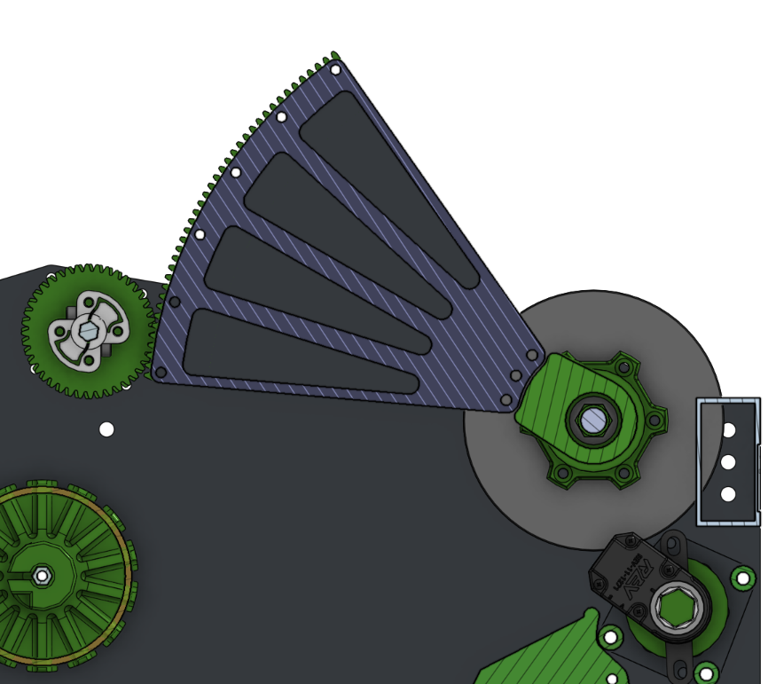
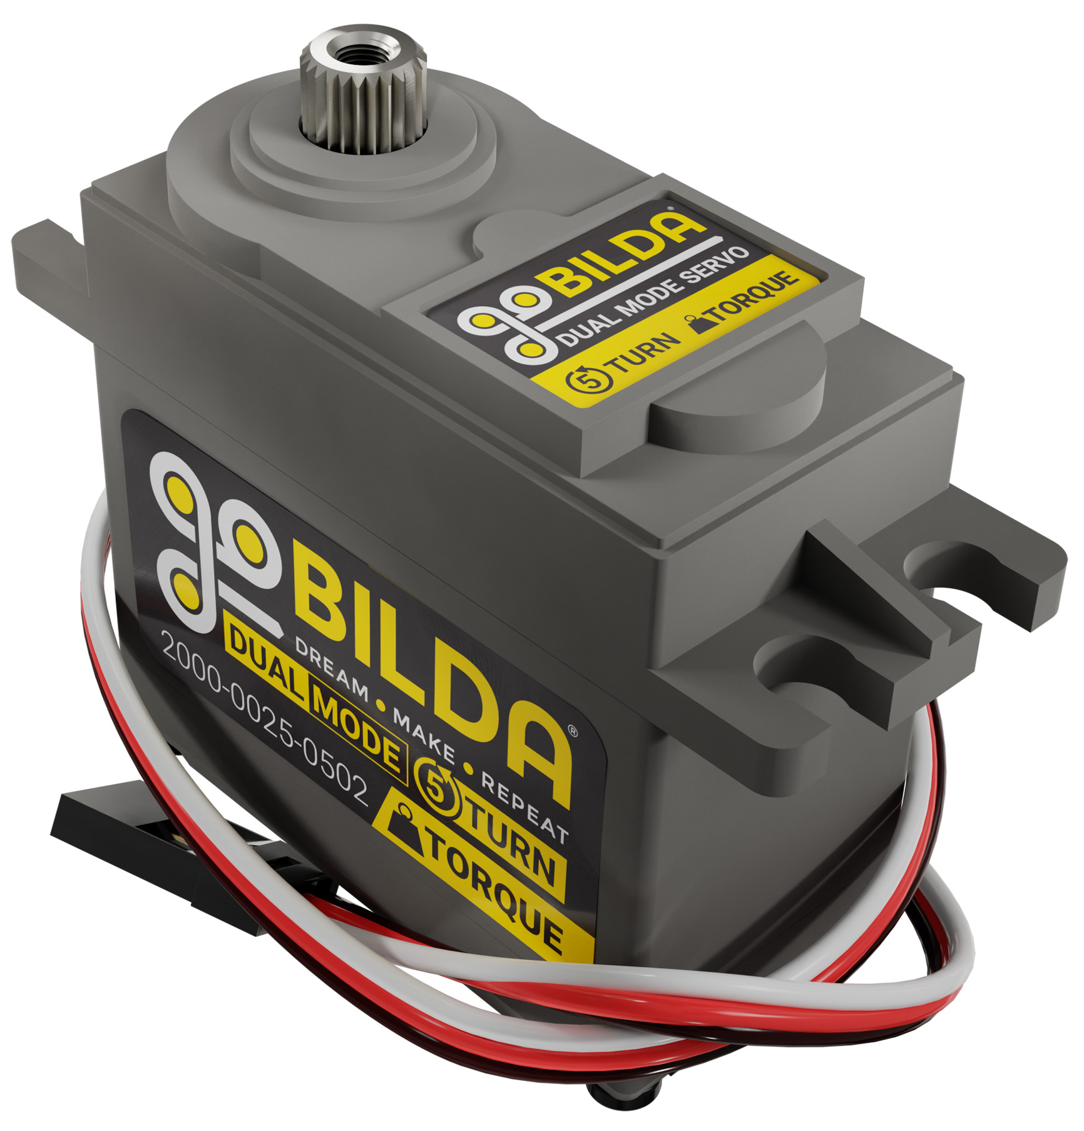
Shooter

Slide 16
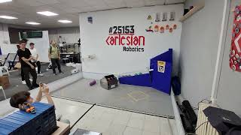
Eski
Auto

Slide 17
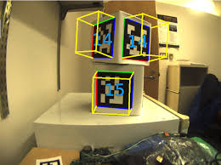
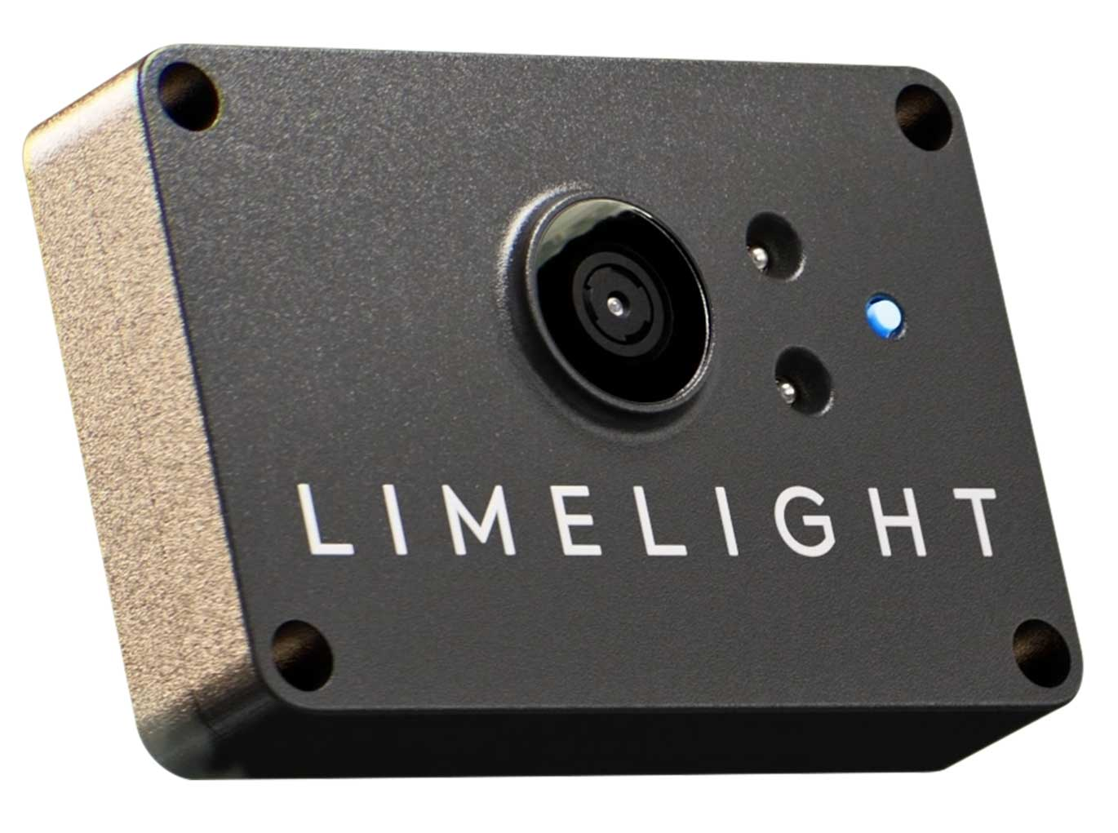
Limelight 3A

Slide 18
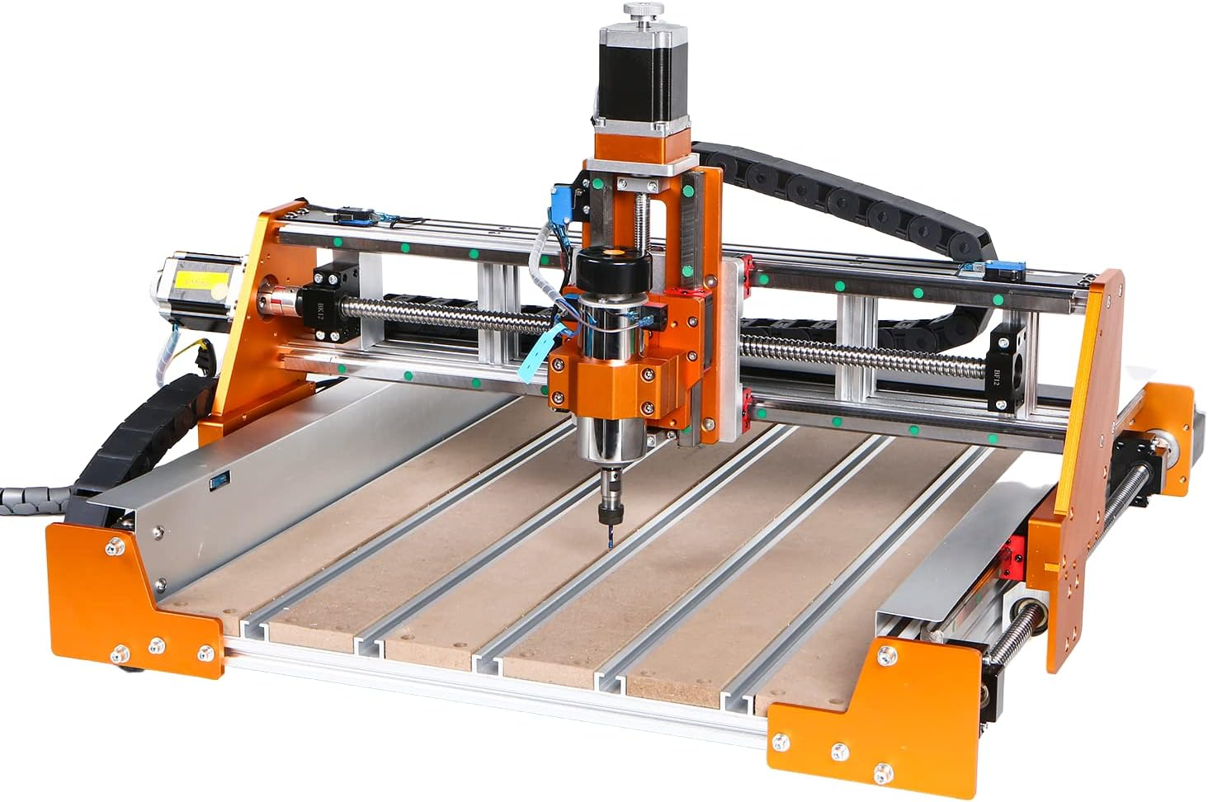
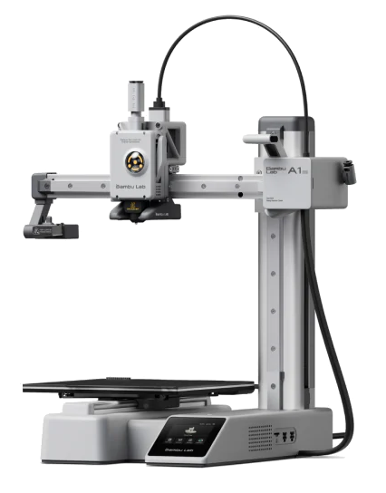
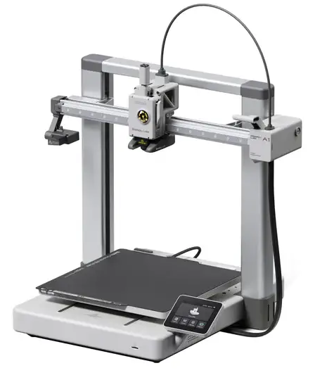
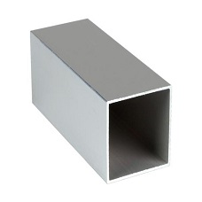
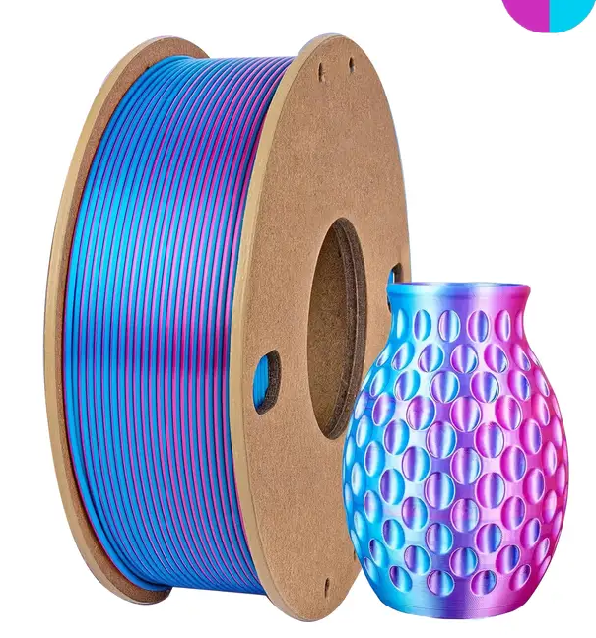

Tasarım
İmalat
Süreci

Slide 19
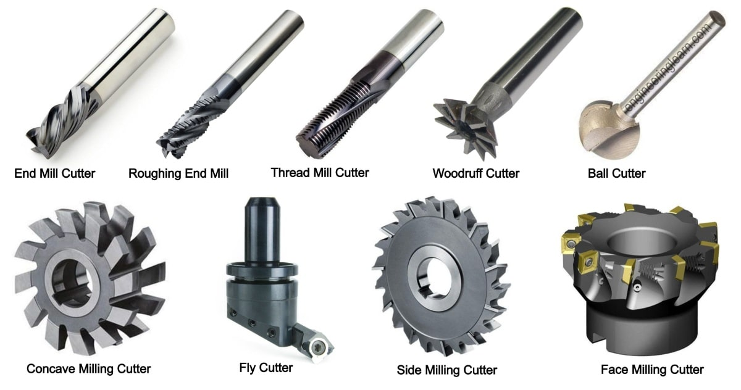
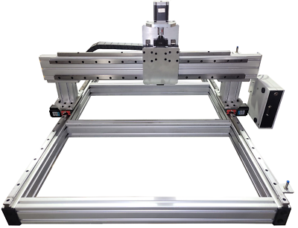
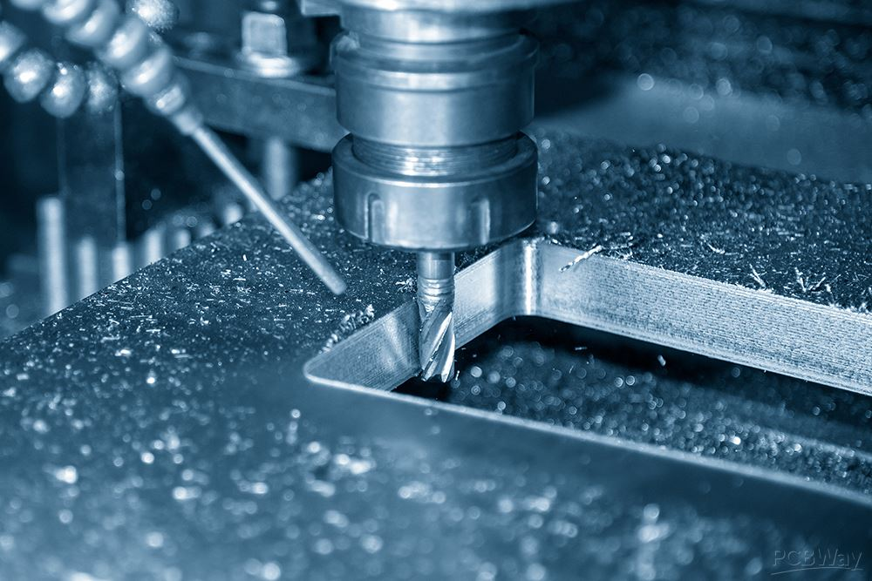
Talaşlı İmalat

Slide 20
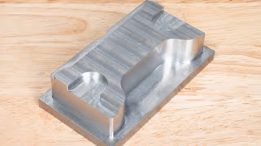

Slide 21
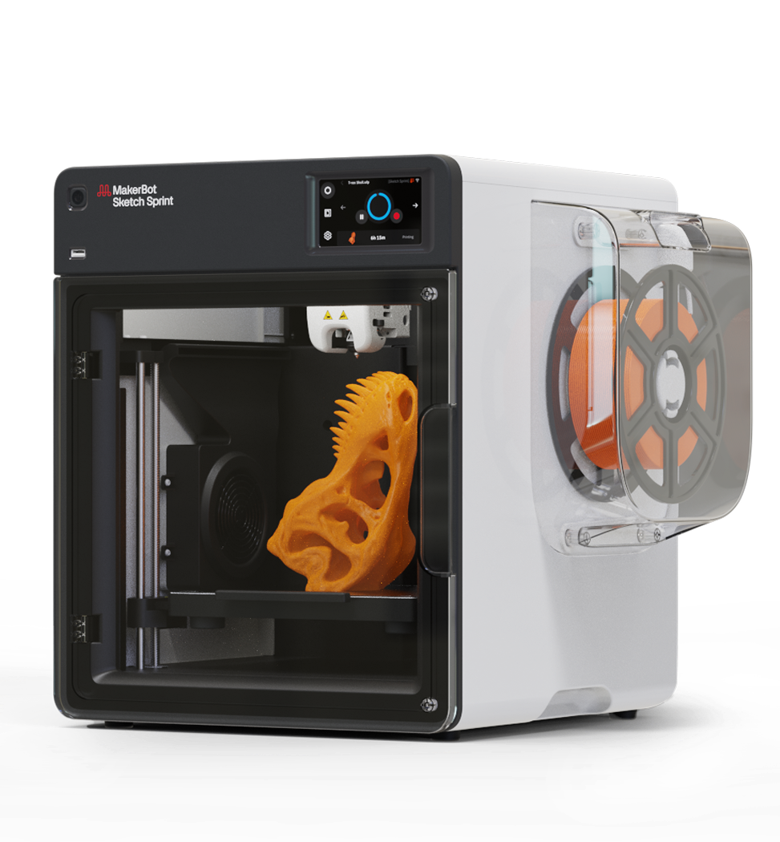
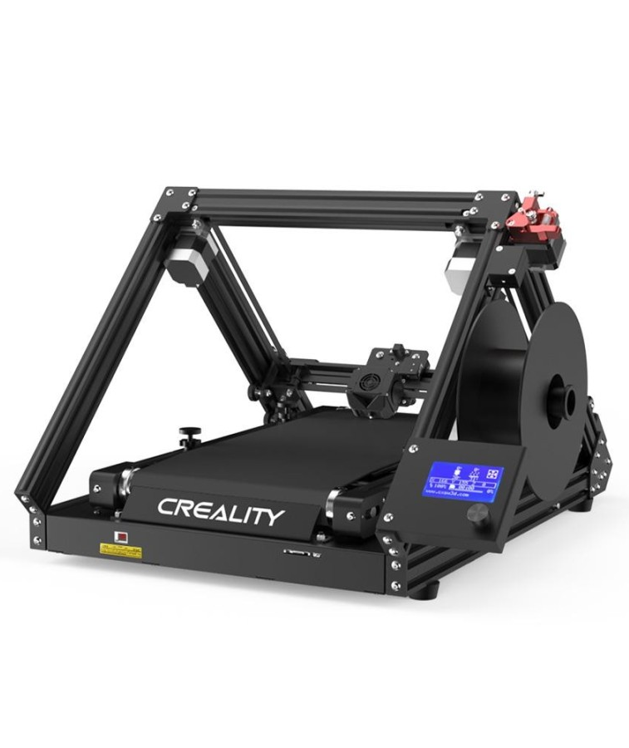
FDM - 3D Baskı

Slide 22
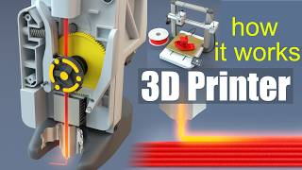

Slide 23
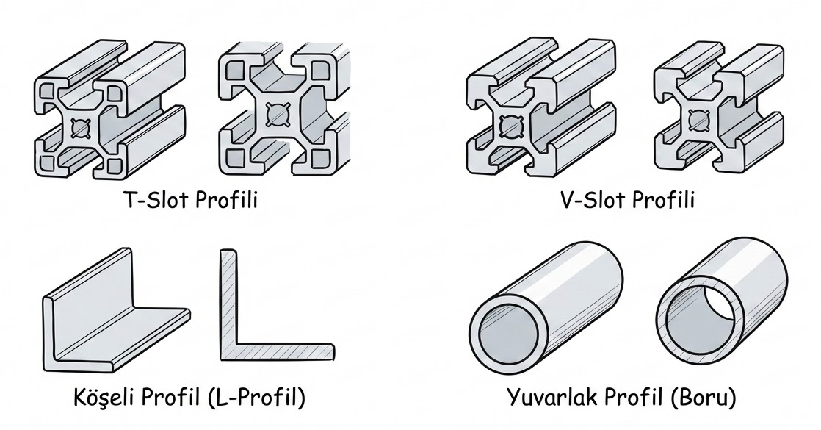
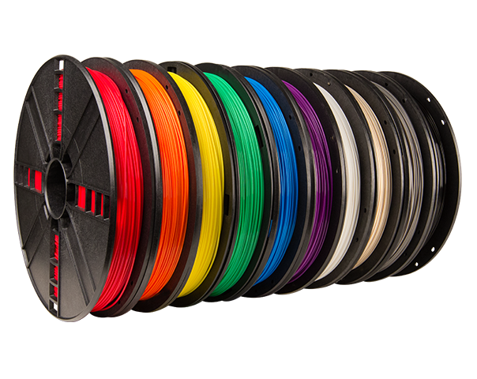
Malzemeler

Slide 24
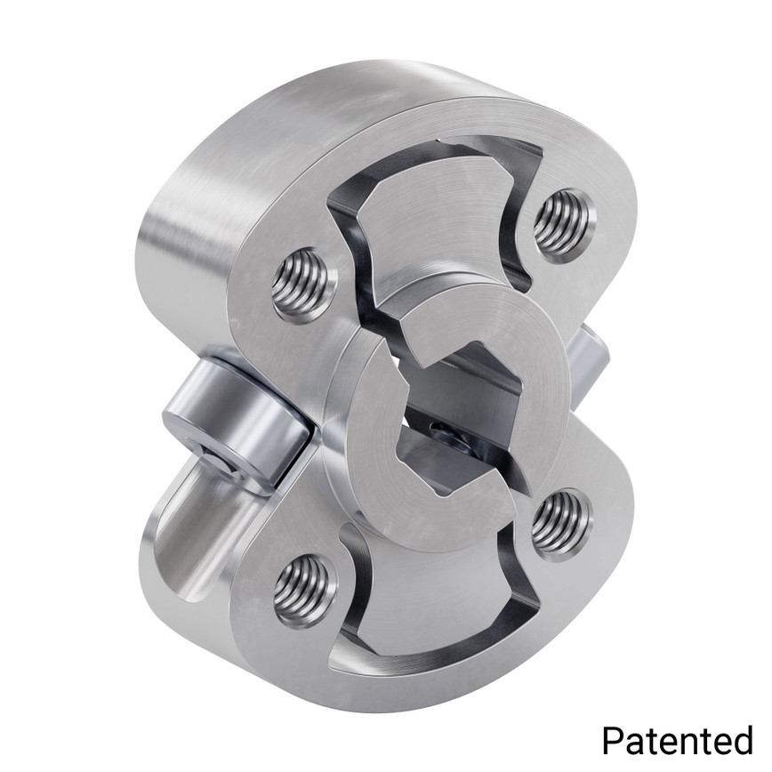
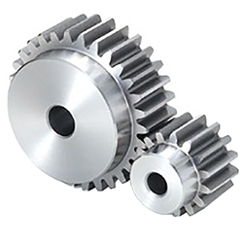
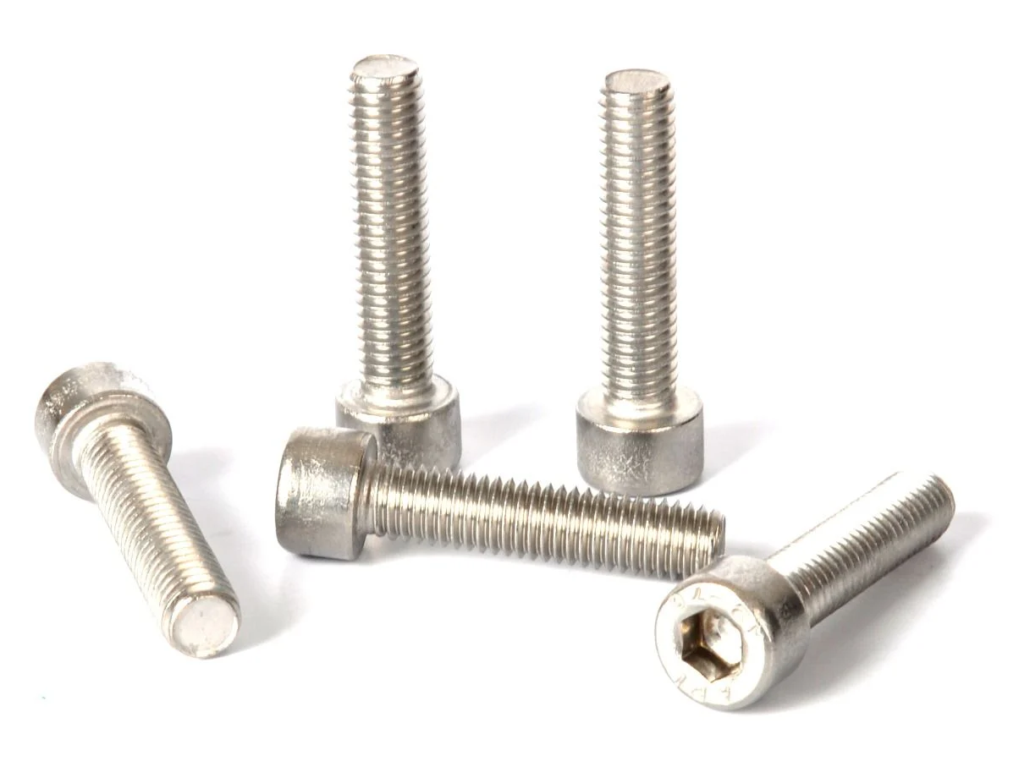




Mekanik
Tasarım
Tüyolar

Slide 25

Civatalar

Slide 26

Somunlar

Slide 27







Mil, Mile sabitleme

Slide 28



Rulmanlar

Slide 29


Kayışlar

Slide 30



Dişliler

Slide 32

CAD -> Onshape

Slide 33
Drivetrain

Slide 34
Intake

Slide 35
Funnel

Slide 36
Shooter

Slide 37



Elektronik
Donanım
Temeller

Slide 38





Elektrik
Notes:
https://interactives.ck12.org/simulations/physics/electric-analogies/app/index.html?screen=sandbox&lang=en&referrer=ck12Launcher&backUrl=https://interactives.ck12.org/simulations/physics.html

Slide 39


Slide 40
Motorlar
Notes:
https://interactives.ck12.org/simulations/physics/electric-analogies/app/index.html?screen=sandbox&lang=en&referrer=ck12Launcher&backUrl=https://interactives.ck12.org/simulations/physics.html

Slide 41


Slide 42


Encoder

Slide 43

Yazılım
Mantık
Temeller

Slide 44

And

Slide 45

Not

Slide 46


Slide 47



Slide 48


Slide 49


